Slide 1

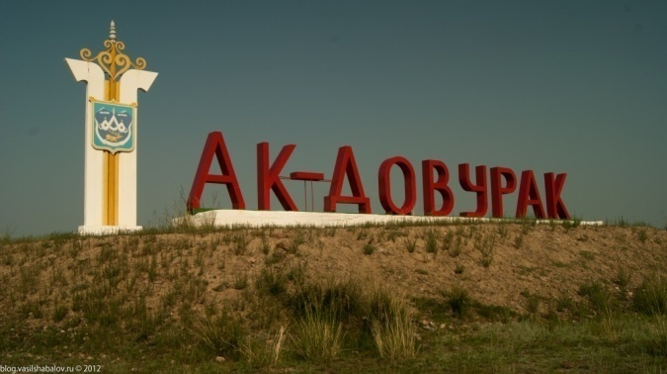
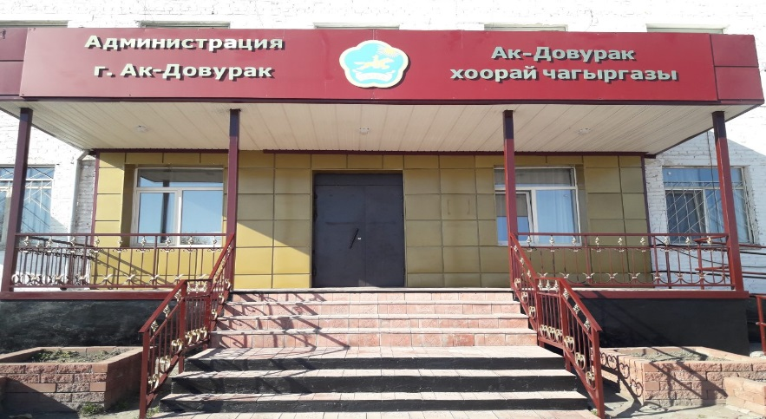
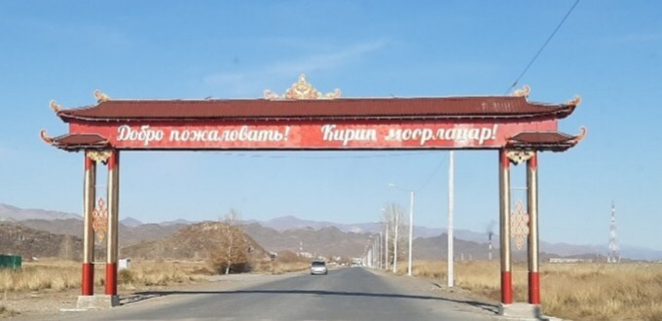
Финансовое управление
администрации города Ак-Довурак
Бюджет для граждан
На основе проекта Решения Хурала представителей г.Ак-Довурак
«О Бюджете городского округа город Ак-Довурак Республики Тыва
На 2020 и плановый 2021-2022 годов
Бюджет для граждан, Ак-Довурак 2019

Slide 2

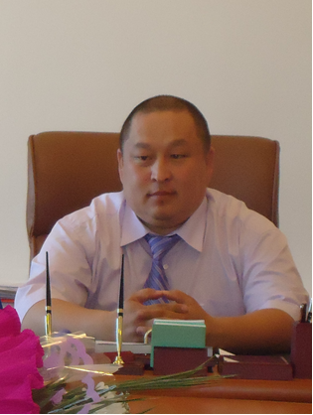
Финансовое управление
администрации города Ак-Довурак
Перед вами информационный материал - «Бюджет для граждан», который познакомит Вас с основными параметрами бюджета на 2020 - 2022 годы.
Представленная в доступной и понятной форме информация предназначена для широкого круга пользователей и обеспечивает реализацию принципов прозрачности, открытости и обеспечения полного и доступного информирования граждан о бюджете города Ак-Довурак Республики Тыва.
Председатель Администрации города
_{Ш.А. Ооржак}
Бюджет для граждан, Ак-Довурак 2019

Slide 3
Финансовое управление
администрации города Ак-Довурак
Основные термины и понятия
Безвозмездные поступления - поступающие в бюджет денежные средства на безвозвратной и безвозмездной основе в виде дотаций, субсидий, субвенций из других бюджетов бюджетной системы Российской Федерации, а также перечисления от физических и юридических лиц
Бюджет - форма образования и расходования денежных средств, предназначенных для финансового обеспечения задач и функций государства и местного самоуправления
Бюджетные ассигнования - предельные объемы денежных средств, предусмотренных в
соответствующем финансовом году для исполнения бюджетных обязательств
Бюджетные обязательства — расходные обязательства, подлежащие исполнению в
соответствующем финансовом году
Дефицит бюджета - превышение расходов бюджета над его доходами
Дотации - межбюджетные трансферты, предоставляемые на безвозмездной и безвозвратной основе без установления направлений и (или) условий их использования
Доходы бюджета - поступающие в бюджет денежные средства, за исключением средств, являющихся источниками финансирования дефицита бюджета
Бюджет для граждан, Ак-Довурак 2019

Slide 4
Финансовое управление
администрации города Ак-Довурак
Основные термины и понятия
Налоговые доходы - доходы от предусмотренных законодательством
Российской Федерации о налогах и сборах федеральных налогов и сборов, в том числе от налогов, предусмотренных специальными налоговыми режимами, региональных и местных налогов, а также пеней и штрафов по ним
Неналоговые доходы - платежи которые классифицируются по характеру их поступления в бюджет и включают в себя возмездные операции от прямого предоставления государством разных видов услуг, а также некоторые безвозмездные платежи в виде штрафов или иных санкций за нарушение законодательства
Субвенции - предоставляются на финансирование «переданных» другим публичноправовым образованиям полномочий
Субсидии - предоставляются на условиях долевого софинансирования расходов других бюджетов
Профицит бюджета - превышение доходов бюджета над его расходами
Бюджет для граждан, Ак-Довурак 2019

Slide 5
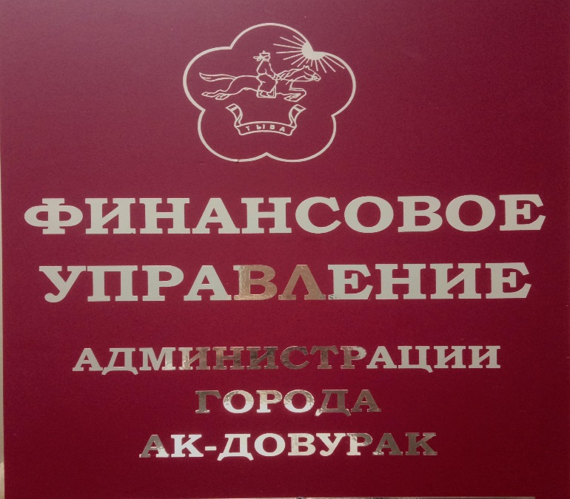
Финансовое управление
администрации города Ак-Довурак
Разработчиком презентации «Бюджет для граждан» является Финансовое управление администрации города Ак-Довурак –функциональный орган администрации города Ак-Довурак.
Основные задачи управления:
1. Составление проекта бюджета на очередной финансовый год.
2. Организация исполнения бюджета;
3. Осуществление финансового контроля за исполнением бюджета
Начальник управления | Сарыглар Алдынай Андреевна
Адрес | 668051, г. Ак-Довурак, ул. Комсомольская, дом 3-а
Телефон | 8 (394-33) 2-14-80; 2-13-66
Электронный адрес | fu_ak-dovurak@mail.ru
Режим работы | С 9-00 до 18-00. Перерыв с 12-00 до 13-00 Выходные дни – Суббота, Воскресенье
Бюджет для граждан, Ак-Довурак 2019

Slide 6
Финансовое управление
администрации города Ак-Довурак
Бюджетная система
Бюджет государства и бюджеты
входящих в него регионов и
муниципальных образований
взаимосвязаны и образуют единую бюджетную систему.
В Российской Федерации сложилась
трехуровневая бюджетная
система
Федеральный бюджет РФ
Бюджеты государственных внебюджетных фондов
Консолидированный бюджет РФ
Бюджеты субъектов РФ
Бюджеты муниципальных образований
Консолидированный бюджет субъекта РФ
Пенсионный фонд РФ
Фонд социального страхования РФ
Бюджеты городских округов
Бюджеты районов
Бюджеты поселений
фонд обязательного медицинского страхования РФ
Бюджет для граждан, Ак-Довурак 2019

Slide 7
Финансовое управление
администрации города Ак-Довурак
Проект бюджета
Проект городского бюджета составляется и утверждается на очередной финансовый год.
Составление проекта городского бюджета основывается на:
Прогнозе социально-экономического развития города
Ак-Довурак
Послание Президента Российской Федерации
Бюджетном послании Главы Правительства Республики Тыва
Муниципальных программах города
Ак-Довурак
Бюджет для граждан, Ак-Довурак 2019

Slide 8
Финансовое управление
администрации города Ак-Довурак
Основные понятия
Чтобы понять, как устроен бюджет, сравним его с бюджетом отдельной семьи.
Бюджет любой семьи делится на две части –доходы и расходы.
Доходы
Расходы
(-) дефицит
(+) профицит
Сбалансированность бюджета (равенство доходов и расходов) – один из основополагающих принципов при составлении бюджета, когда это равенство нарушается, возникает дефицит, либо профицит бюджета
Дефицит (расходы больше доходов)
Профицит (доходы больше расходов)
Бюджет для граждан, Ак-Довурак 2019

Slide 9





Финансовое управление
администрации города Ак-Довурак
Бюджетный процесс
  Составление проекта бюджета
  Рассмотрение и утверждение бюджета
  Исполнение бюджета
  Составление, внешняя проверка, рассмотрение и утверждение бюджетной отчётности
  Государственный (муниципальный) финансовый контроль
Бюджет для граждан, Ак-Довурак 2019

Slide 10




Финансовое управление
администрации города Ак-Довурак
Участие граждан в бюджетном процессе
БЮДЖЕТ
Как получатель социальных гарантий
(расходная часть бюджета –
Образование
Здравоохранение
Зарплата
Соц. выплаты
Другие цели
Как налогоплательщик
(оплата налогов в доходную часть бюджета)
Публичные слушания
(возможность граждан принятия участия в составлении и исполнении бюджета)
Бюджет для граждан, Ак-Довурак 2019

Slide 11

Финансовое управление
администрации города Ак-Довурак
Доходы бюджета
Доходы бюджета – это безвозмездные и безвозвратные поступления денежных средств в бюджет.
ДОХОДЫ БЮДЖЕТА
Налоговые доходы
Неналоговые доходы
Финансовая помощь
Бюджет для граждан, Ак-Довурак 2019

Slide 12

Финансовое управление
администрации города Ак-Довурак
Доходы бюджета
Налоговые доходы - поступления от уплаты налогов, установленных Налоговым кодексом Российской Федерации
Налоги, которые платят жители города
Налог на доходы
физических лиц
Земельный налог
БЮДЖЕТ
Транспортный
налог
Налог на имущество
физических лиц
Бюджет для граждан, Ак-Довурак 2019

Slide 13

Финансовое управление
администрации города Ак-Довурак
Доходы бюджета
Неналоговые доходы – поступления от уплаты других платежей и сборов, установленных Законодательством Российской Федерации, а также штрафов за нарушение законодательства
Доходы от использования муниципального имущества
и земли
Штрафные санкции
Другие
Штрафные санкции
Бюджет для граждан, Ак-Довурак 2019

Slide 14
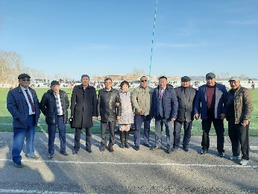
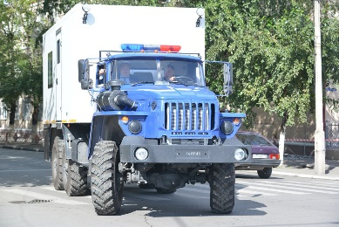
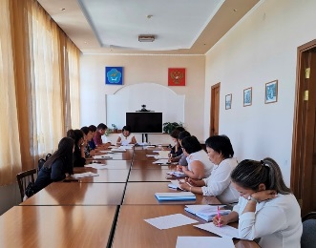
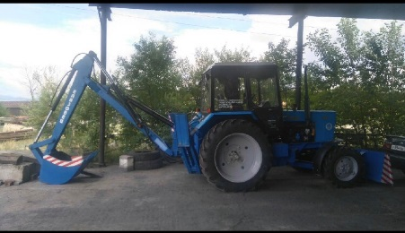

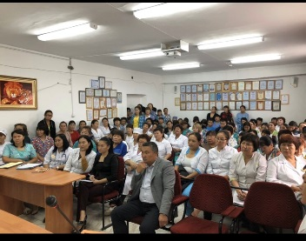

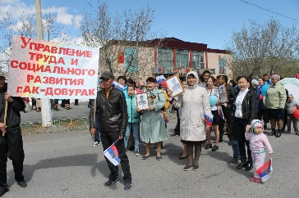
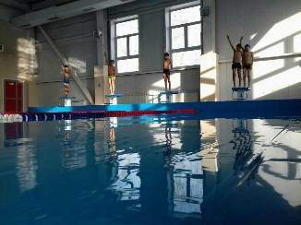


Финансовое управление
администрации города Ак-Довурак
Расходы бюджета
Общегосударственные вопросы
Национальная безопасность и правоохранительная деятельность
Национальная экономика
Жилищно-коммунальное хозяйство
Образование
Здравоохранение
Культура и кинематография
Социальная политика
Физическая культура и спорт
Обслуживание муниципального долга
Бюджет для граждан, Ак-Довурак 2019

Slide 15
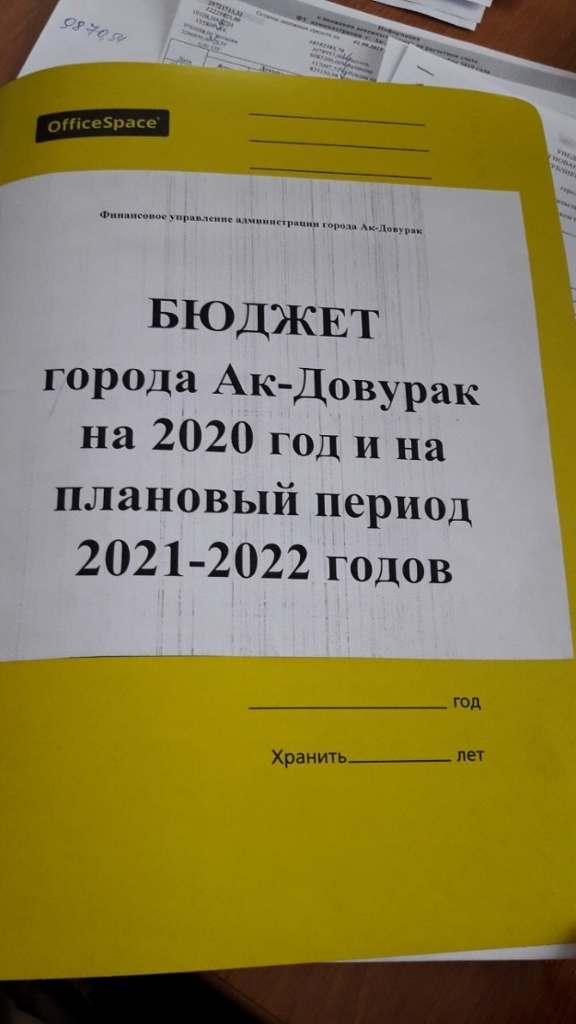

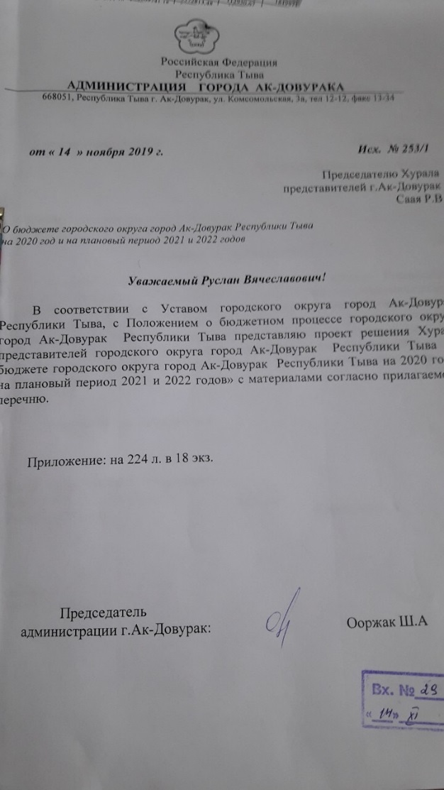
Финансовое управление
администрации города Ак-Довурак
Бюджет
города Ак-Довурак
на 2020 год
Бюджет для граждан, Ак-Довурак 2019

Slide 16
Финансовое управление
администрации города Ак-Довурак
Основные социально- экономические показатели г.Ак-Довурак
Численность населения города (чел)
Бюджет для граждан, Ак-Довурак 2019

Slide 17
Финансовое управление
администрации города Ак-Довурак
Основные характеристики
Бюджет для граждан, Ак-Довурак 2019

Slide 18
Финансовое управление
администрации города Ак-Довурак
Структура доходов бюджета
Бюджет для граждан, Ак-Довурак 2019

Slide 19
Структура собственных доходов бюджета
Финансовое управление
администрации города Ак-Довурак
Бюджет для граждан, Ак-Довурак 2019

Slide 20
Финансовое управление
администрации города Ак-Довурак
Структура финансовой помощи
Бюджет для граждан, Ак-Довурак 2019

Slide 21
Финансовое управление
администрации города Ак-Довурак
Структура расходов
№ | Показатели | 2019 год | 2020 год | Плановый период
 |  |  |  | 2021 г | 2022 г
 | РАСХОДЫ ВСЕГО: | 654582,2 | 685866,2 | 655119,2 | 654303,5
1 | Общегосударственные расходы | 28288,4 | 27035,6 | 27253,9 | 27250,8
2 | Национальная оборона | 1252,3 | 1242,3 | 1429,7 | 1421,7
3 | Национальная безопасность и правоохранительная деятельность | 3426,5 | 3623,0 | 2023,0 | 2023,0
4 | Национальная экономика | 47318,0 | 6935,0 | 6935,0 | 6935,0
5 | Жилищно-коммунальное хозяйство | 10258,4 | 3034,0 | 2359,1 | 4295,6
6 | Образование | 386682,7 | 381107,5 | 357952,2 | 355868,7
7 | Культура и кинематография | 27323,1 | 27558,1 | 27558,0 | 27558,0
8 | Здравоохранение | 70,0 | 30,0 | 30,0 | 30,0
9 | Социальная политика | 139835,9 | 224334,6 | 218611,9 | 217954,3
10 | Физическая культура и спорт | 9918,0 | 10867,1 | 10867,4 | 10867,4
11 | Средства массовой информации | 99,0 | 99,0 | 99,0 | 99,0
12 | Обслуживание государственного и муниципального долга | 110,0 | 0 | 0 | 0
13 | Условно утвержденные расходы | 0 | 0 | 0 | 0
Бюджет для граждан, Ак-Довурак 2019

Slide 22
Финансовое управление
администрации города Ак-Довурак
Муниципальные программы
№ МП | Наименование МП | Сумма на 2020 год
01 | Развитие образования и воспитания в городском округе г.Ак-Довурак | 376969,7
02 | Сохранение здоровья и формирование здорового образа жизни населения г.Ак-Довурак | 20719,1
03 | Развитие культуры, искусства и туризма в г.Ак-Довурак | 34618,1
04 | Социальная поддержка населения г.Ак-Довурак | 207005,0
05 | Создание условий для устойчивого экономического развития г.Ак-Довурак | 3330,0
06 | Защита населения и территорий от чрезвычайных ситуаций, обеспечения пожарной безопасности и безопасности людей на водных объектах в городском округе г.Ак-Довурак | 1394,5
07 | Муниципальное хозяйство г.Ак-Довурак | 6580,0
09 | Обеспечение общественного порядка и противодействию преступности на территории г.Ак-Довурак | 1732,0

Slide 23
Финансовое управление
администрации города Ак-Довурак
Публичные слушания
Публичные слушания «О Бюджете городского округа город Ак-Довурак Республики Тыва на 2020 и плановый 2021-2022 годов
Когда проводятся публичные слушания по проекту бюджета? | В период со дня внесения в Хурал представителей г. Ак-Довурак проекта закона о бюджете до дня его рассмотрения Хуралом в первом чтении
Как информируются граждане о проведении публичных слушаний? | На официальном сайте Администрации г. Ак-Довурак (https://akdovurak.rtyva.ru). в сети Интернет размешаются объявления о проведении публичных слушаний, а также население извещается через СМИ.
Кто может принять участие в публичных слушаниях? | Публичные слушания носят открытый характер. Принять участие может любой желающий. Не позднее чем за два дня до проведения публичных слушаний в Хурал представителей направляется список лиц.
Кто может выступить на публичных слушаниях (высказать мнение, рекомендации, предложения)? | Участники публичных слушаний. Запись на выступление осуществляется при регистрации участников публичных слушаний перед началом публичных слушаний, либо путем направления заявки в письменном виде секретарю заседания. И возможно заявление о желании задать вопрос путем поднятия руки по завершению доклада.
Результат публичных слушаний | После заключительного выступления председательствующий подводит итоги публичных слушаний, содержащих оценку положений проекта и анализ поступивших предложений и замечаний. А также, на публичных слушаниях ведется протокол, подписываемый председательствующим.
Где можно получить дополнительную информацию о публичных слушаниях по бюджету? | Хурал представителей городского округа г.Ак-Довурак. Тел.8 (39422) 2-11-36 Финансовое управление администрации г. Ак-Довурак. Тел. 8 (39422)2-13-66

Slide 24
Финансовое управление
администрации города Ак-Довурак
Брошюра подготовлена на основании проекта Решения Хурала представителей г.Ак-Довурак
«О Бюджете городского округа город Ак-Довурак Республики Тыва
На 2020 и плановый 2021-2022 годов
Материалы подготовлены финансовым управлением г. Ак-Довурак. Использованы фотографии, размещенные на официальных информационных сайтах Республики Тыва.
Руководитель проекта
Начальник финансового управления
Сарыглар А. А.
Над брошюрой работали
сотрудники финансового управления
администрации г. Ак-Довурак
Бюджет для граждан, Ак-Довурак 2019

